Slide 1
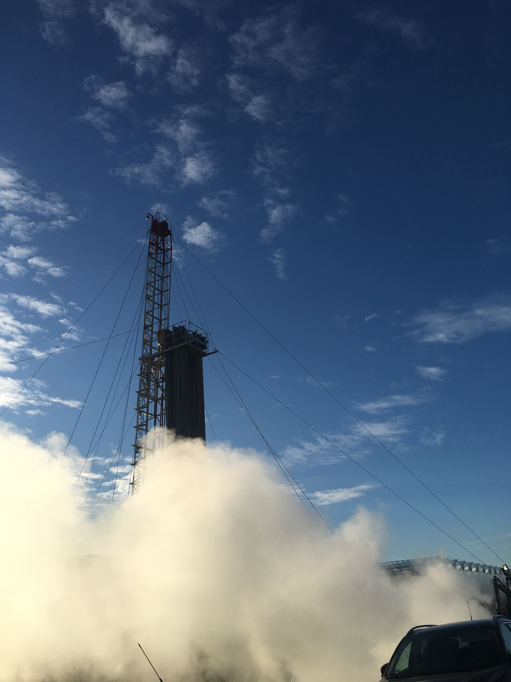
A vízkutatás története Magyarországon
Vadászi Marianna
Bitay Endre
Resicabánya, 2023. 04. 01.

Slide 2
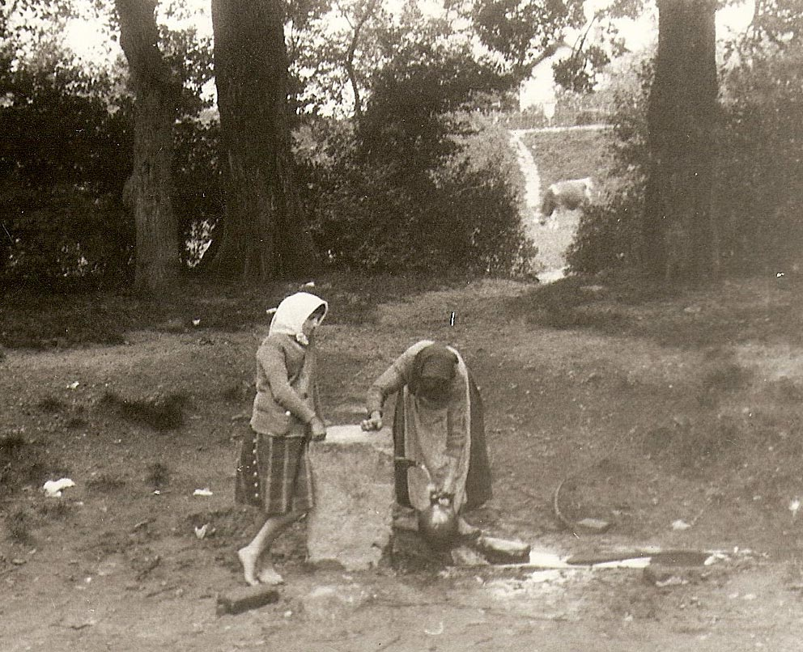
A vízkútfúrás története Zsigmondy Vilmosig
1825 Ugod, Eszterházy grófi nemzetsége, Vadkertpuszta
13,2 m mély, szénsavval, konyhasót és kevés jódot is tartalmazott, fürdő

Slide 3
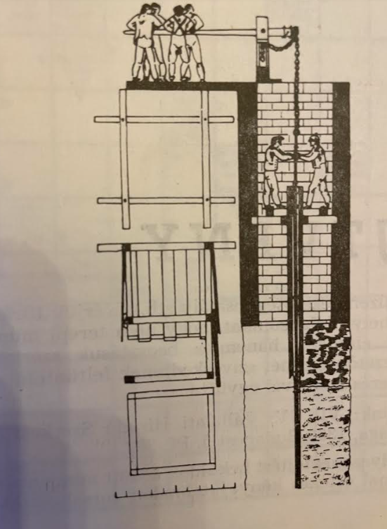
A vízkútfúrás története Zsigmondy Vilmosig
Ugodi kút kivitelezése
A kút létesítése igen egyszerű eszközökkel történt merev vasrúdra erősített véső ejtegetésével történt a lemélyítés.
Ejtegetés közben az aknában lévő munkások kisebb fogásokkal körbe forgatta a fúrórudazatot, így az 20-30 leejtés után az eredeti irányba fordult vissza.

Slide 4
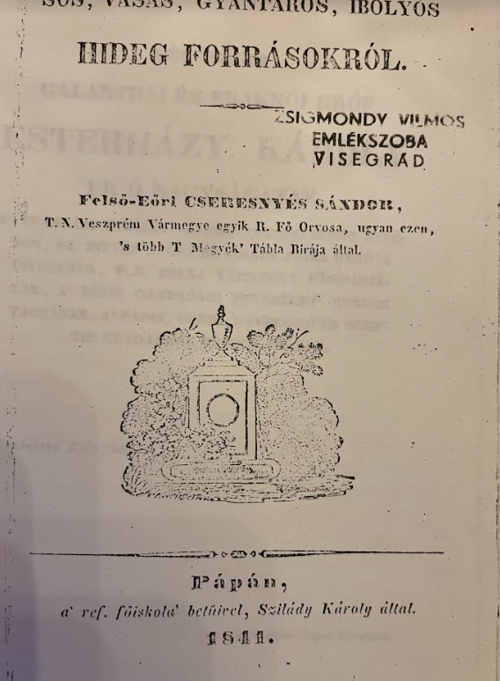
A vízkútfúrás története Zsigmondy Vilmosig
A kútfúrás leírása

Slide 5
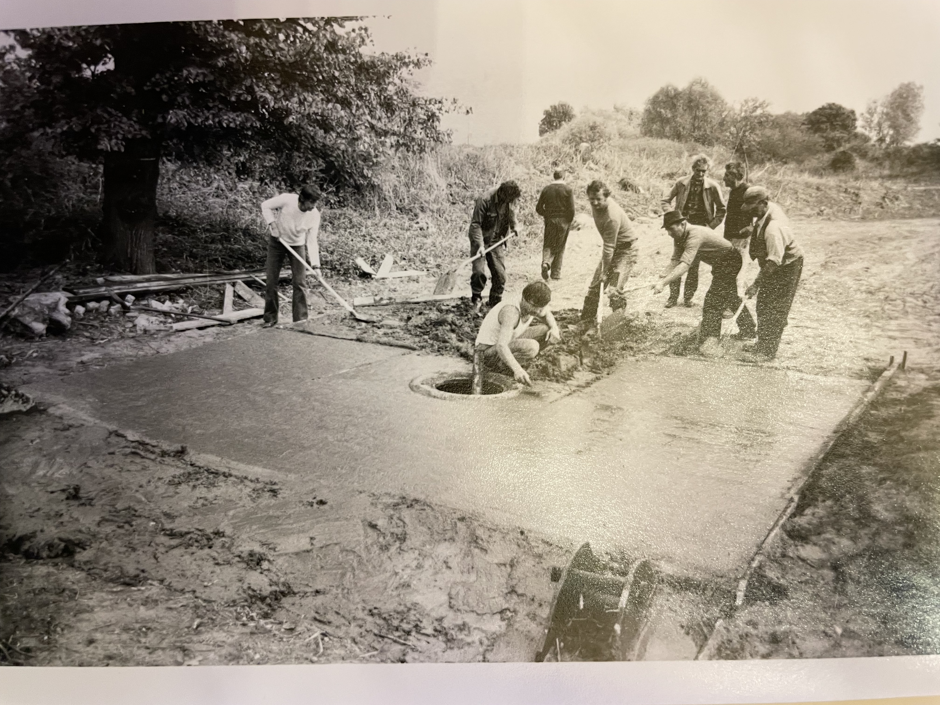
A vízkútfúrás története Zsigmondy Vilmosig
Az ugodi kút újraélesztése

Slide 6
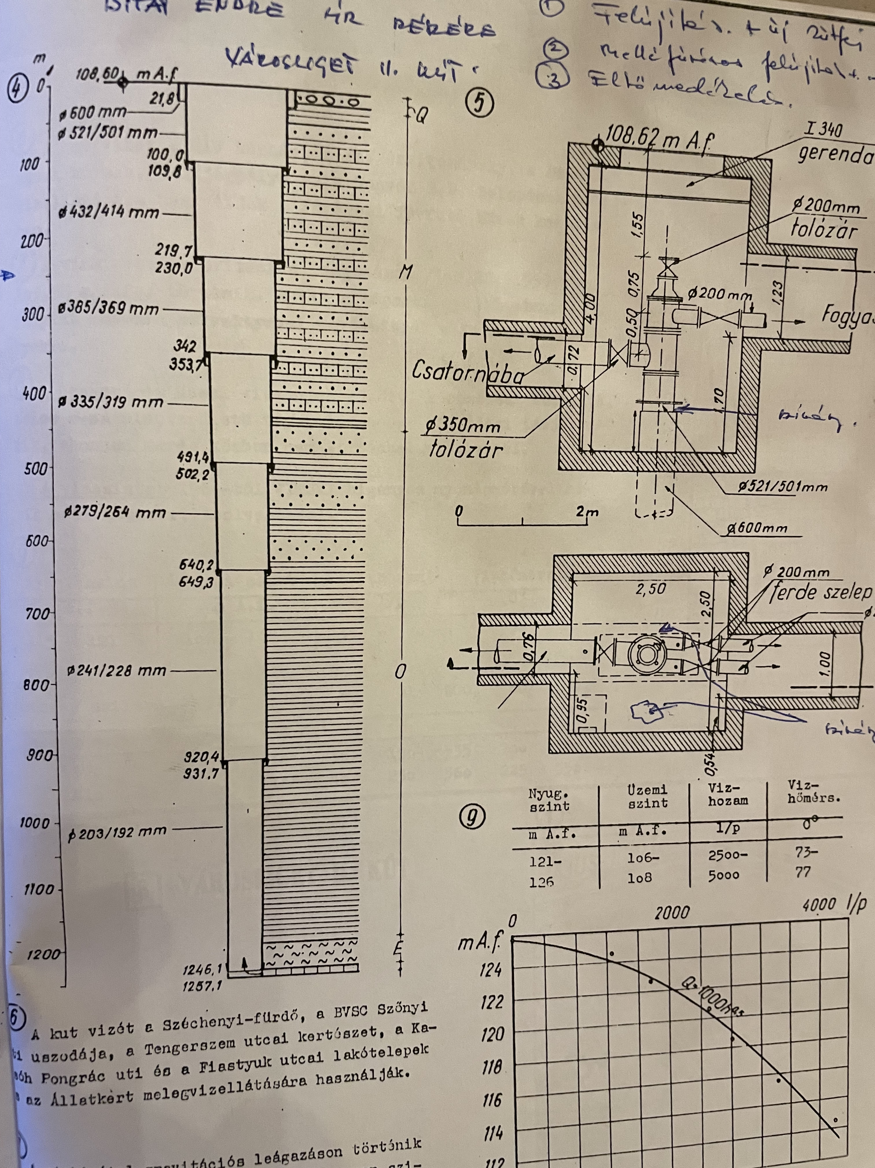
Zsigmondy Vilmos a magyar mélykútfúró ipar megteremtője
Zsigmondy Vilmos (1821-1888) találékonysága, kísérletezési kedve, szívós kitartása nyitotta meg a kútfúrás fejlődésének útját. Új és hasznos tant hirdetett arról, hogyan lehet a föld alól nagy mennyiségben jó vizet előteremteni.
Nemcsak hirdette, de meg is valósította, példát mutatott, sőt tudományosan is megalapozta tanítását. Ő az úttörője a tudományos alapokra helyezett vízfeltárásra irányuló tevékenységnek.
Ő az első fúrómérnök – vagy ahogy magát nevezte „fúrász” – akinek nagy sikerei új korszakot jelentettek nemcsak a hazai, de az európai mélyfúrások történetében is.

Slide 7
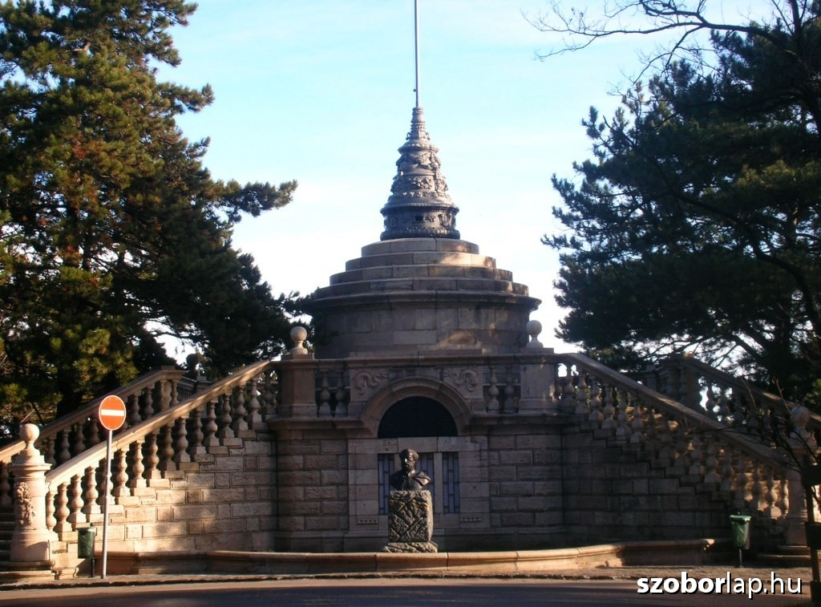
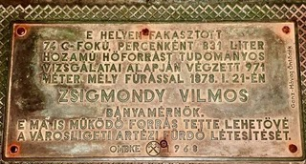
Zsigmondy Vilmos a magyar mélykútfúró ipar megteremtője
1894-ben Ybl Miklós által tervezett ivókút.
Áttelepítették a Széchenyi hegyre, ahol emlékműként most is áll.

Slide 8
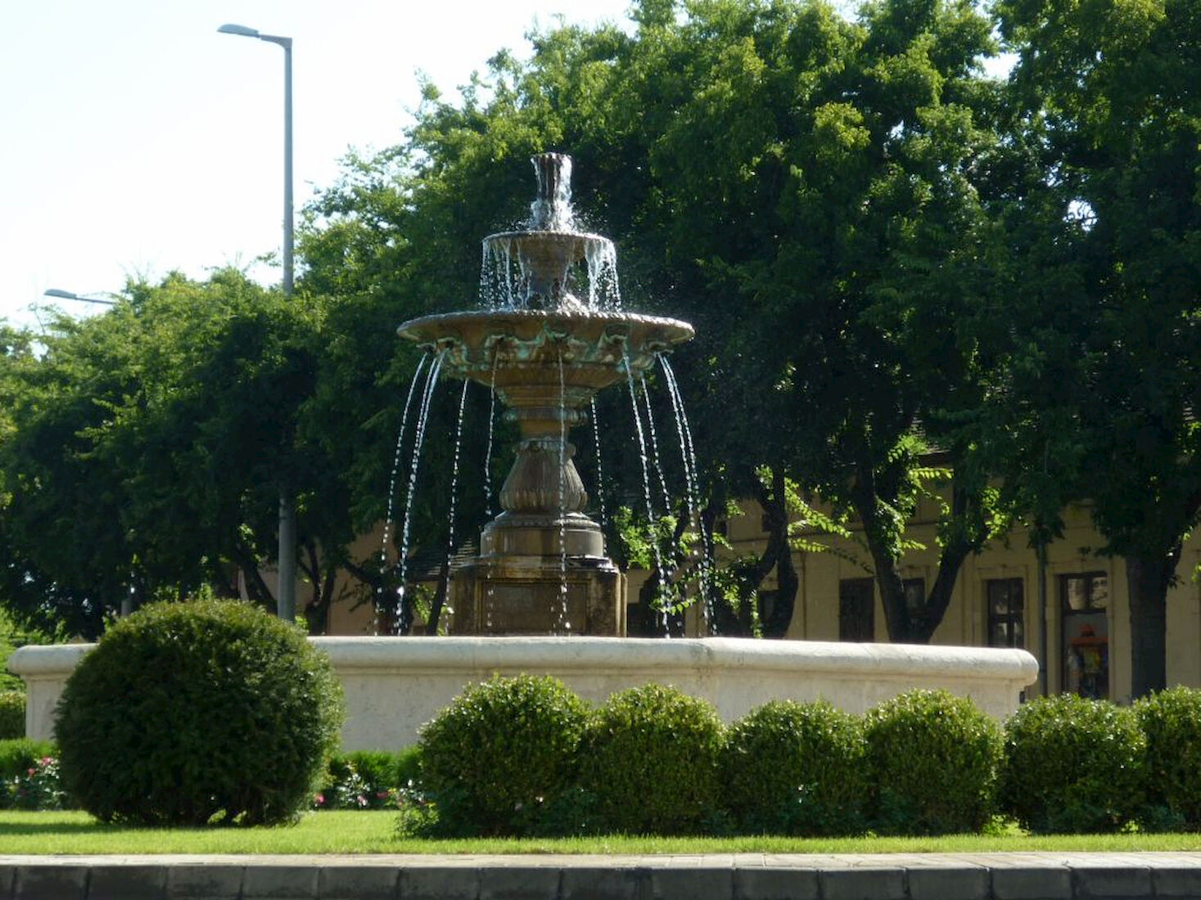
Zsigmondy Vilmos utáni korszak
Zsigmondy Vilmos 1876-ban átadta vállalatát unokaöccsének, aki munkáinak régóta fő részese és a fúrások végrehajtásában „jobb keze” volt.
Az általa előkészített feladatok végrehajtása, a megkeresések megválaszolása most már a 28 éves Zsigmondy Bélára várt, aki éppen ebben az időben kezdte meg mérnöki pályafutását, amikor a legnagyobb érdeklődés indult meg az artézi kutak iránt.
Hódmezővásárhely – 1883

Slide 9
Zsigmondy Vilmos utáni korszak
A 80-as évek végén szaporodott ugyan hazánkban az évenkénti fúrások száma. A 90-es években azonban valóságos kútfúrási láz fogja el az Alföldieket.
Halaváts Gyula kimutatása szerint 1890-ben 73, 1891-ben 122, 1892-ben pedig 182 helyen fúrtak artézi kutat az Alföldön.
Az egyre növekvő kútszám indokolta, hogy a kivitelezés és a földtani értékelés munkája mérnök és geológus között fel legyen osztva. E munkamegosztás Zsigmondy Béla mérnök és Halaváts Gyula geológus között mondhatjuk mintaszerű volt – mind a kivitelezés, mind pedig a földtani, vízföldtani értékelés területén mindketten maradandót alkottak.
A Soós család
A kútfúró Almássyak
Baráth család
Bauer János
Prónay család
Kapurnyik János

Slide 10
Zsigmondy Vilmos utáni korszak
A 80-as évek végén szaporodott ugyan hazánkban az évenkénti fúrások száma. A 90-es években azonban valóságos kútfúrási láz fogja el az Alföldieket.
Halaváts Gyula kimutatása szerint 1890-ben 73, 1891-ben 122, 1892-ben pedig 182 helyen fúrtak artézi kutat az Alföldön.
Az egyre növekvő kútszám indokolta, hogy a kivitelezés és a földtani értékelés munkája mérnök és geológus között fel legyen osztva. E munkamegosztás Zsigmondy Béla mérnök és Halaváts Gyula geológus között mondhatjuk mintaszerű volt – mind a kivitelezés, mind pedig a földtani, vízföldtani értékelés területén mindketten maradandót alkottak.
A Soós család
A kútfúró Almássyak
Baráth család
Bauer János
Prónay család
Kapurnyik János

Slide 11
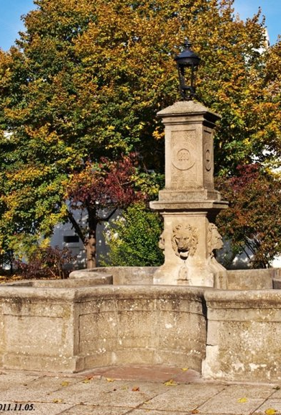
Az első világháború után új lendületet vesz a magyar vízkutató ipar. Bevezetésre kerülnek a jobb- és balöblítéses rotary technológiák. Több mint százezer új kút fúrásával a század közepére majdnem minden településen biztosított lesz az egészséges ivóvízellátás.
Ártézi kút 1880-ból

Slide 12
Köszönöm a figyelmet!

